Slide 1
Муниципальное автономное общеобразовательное учреждение
«Образовательный комплекс «Лицей №3» имени С.П. Угаровой»
Старооскольского городского округа
отделение дошкольного образования «Детский сад «Теремок»
«Знакомство с цветом"
(игры с использованием коврографа)

Slide 2
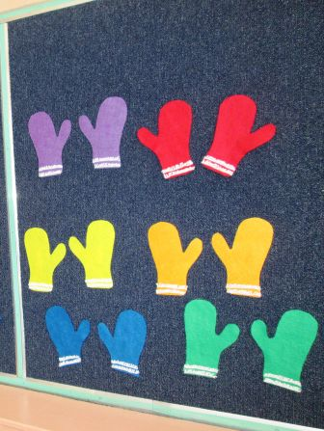
«Найди пару»
Цель: формировать умение сравнивать цвета по принципу «такой – не такой», подбирать пары одинаковых по цвету предметов.
Игровые действия: поиск и подбор парной «варежки» (по цвету).

Slide 3
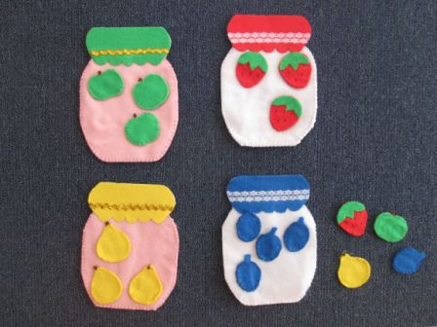
«Компот»
Цель: закреплять знание цветов.
Игровые действия: разложить урожай фруктов по банкам, сортируя по цветовому признаку и учитывая цвет крышки на банке (самоконтроль).

Slide 4
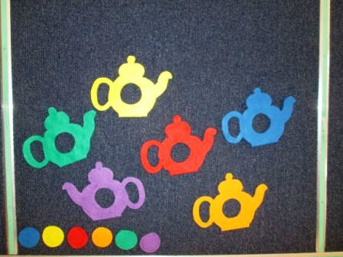
«Разноцветные чайники»
Цель: закреплять знание цветов.
Игровые действия: закрывание круглого отверстия на чайнике деталью соответствующего цвета.

